Slide 1
工程数学2
-------数值分析及数理统计
数值分析教案来源于华中科技大学

Slide 2
绪论
数值分析主要研究对求解各种数学问题的算法设计，分析及其具体实现的一门学科，它是科学计算的理论支持。小到随处可见的计算器大到航空航天器，都离不开数值分析。
数理统计则以数据为唯一研究对象，包括对数据的收集、整理、分析和建模，从而给出数据中存在的某些规律来进行预测或决策。现今就是一个大数据时代，统计学习方法必将会起着越来越大的作用。

Slide 3
数值分析的主要内容：
数值逼近：
插值与逼近，数值微分和数值积分
数值代数：
解线性方程组的直接解法和间接解法，求矩阵的特征值和特征向量
方程求解：
非线性方程，常微分方程的数值解法

Slide 4
数理统计的主要内容：
基本概念，
如定义抽样方法，怎样设计随机试验
参数估计
点估计，区间估计等
假设检验
正态分布均值与方差的假设检验等
统计学习（扩展）
主要设计统计学习的三要素：模型，策略，算法等概念的理解。
Notes:
接下来，我们先初步了解下这门课的前半课程，数值分析。

Slide 5
数值分析的入门概述：
在工程计算和科学试验中总会遇到诸如线性方程组的求解，函数微分，积分的运算求解等常见的数学问题。有些数学问题我们可以用数学方法求出结果的表达式，这样的解就是精确解或者称为解析解，如求一元二次方程的根；但是大多数问题，我们是无法求得解析解的，比如求解满足某个微分方程的函数，只能通过计算机并结合相关的数学理论，设计数值算法来获取具有一定精度的数值解，这就是这门课研究的主要问题。

Slide 6
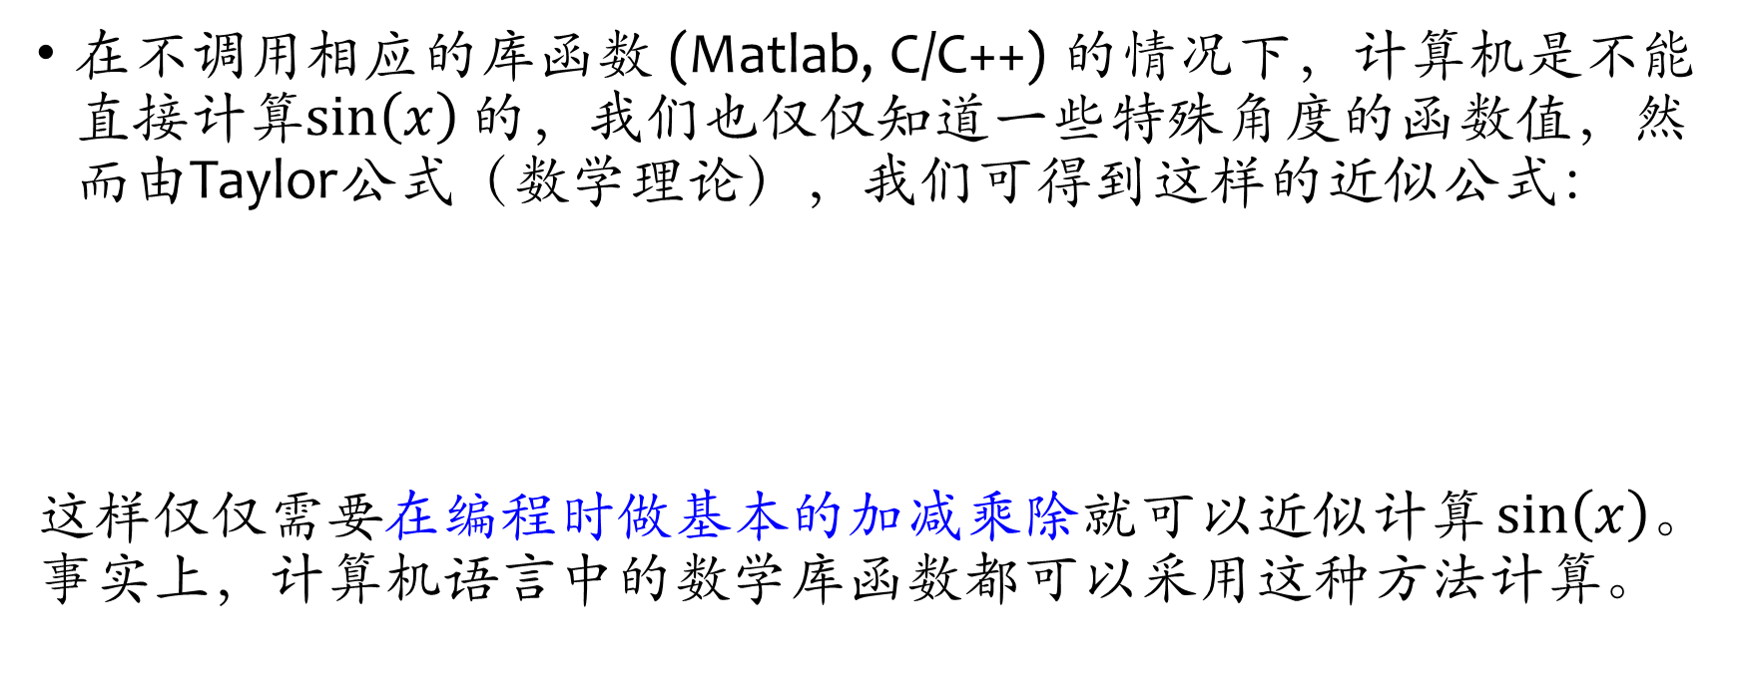
例1：利用计算机计算任意角的正弦值。
在不调用相应的库函数 (Matlab, C/C++) 的情况下，计算机是不能直接计算$\sin\left(x\right)的，$我们也仅仅知道一些特殊角度的函数值，然而由Taylor公式（数学理论），我们可得到这样的近似公式：
这样仅仅需要在编程时做基本的加减乘除就可以近似$计算\sin\left(x\right)$。事实上，计算机语言中的数学库函数都可以采用这种方法计算。

Slide 7

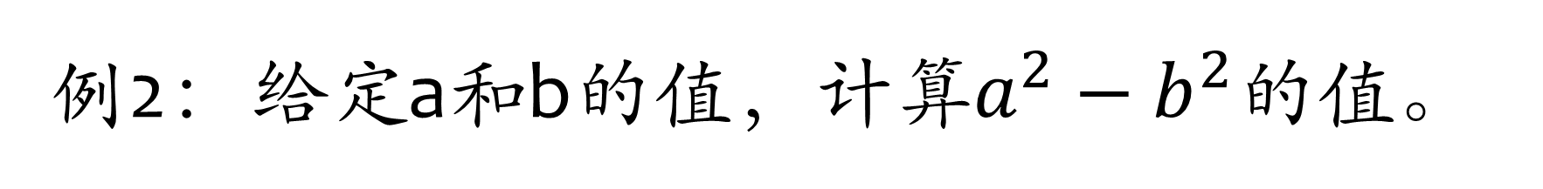
例2：给定a和b的值，计算$a^{2}−b^{2}的$值。
算法1：直接计算，需要2次乘法，1次减法
算法2：使用公式$(a+b)(a−b)$计算，需要计算1次乘法，1次加法，1次减法。

Slide 8
例3：给定x，计算多项式的值
算法1：直接按原型计算，需要10次乘法，4次加法
算法2：合并同类项为下式再计算，需要4次乘法，4次加法
算法3：也可转化为下述形式计算，需要3次乘法，5次加法

Slide 9
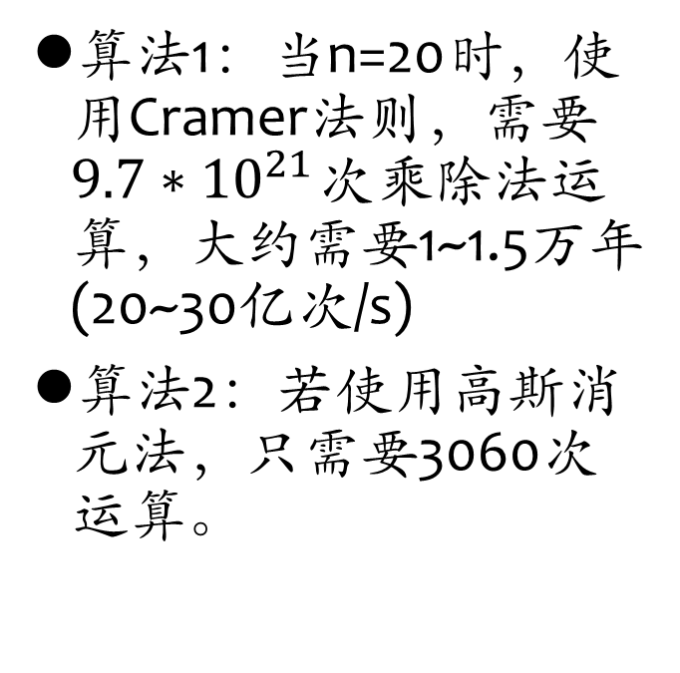
例4：求解n行n列的线性方程组的解。
算法1：当n=20时，使用Cramer法则，需要$9.7∗{10}^{21}$次乘除法运算，大约需要1~1.5万年(20~30亿次/s)
算法2：若使用高斯消元法，只需要3060次运算。

Slide 10
总的来说，数值分析就是研究科学计算的一门课程。怎样利用计算机所能执行的加、减、乘、除运算来设计完整的解题步骤，就称为算法。数值计算就是研究各种各样的算法的。
实际问题
数学模型
数值算法
编程输出结果
那么数值算法应该具备什么样的标准呢？

Slide 11
概括起来大致有四点：
面向计算机，要根据计算机的特点提供切实可行的有效算法。算法只能包括加减乘除和逻辑运算，以及一些数学库函数。
要有可靠的理论分析，能达到指定的精度要求，对近似算法要保证收敛性和数值稳定性，还要对误差进行分析，这些都需要一套相应的数学理论来保证。
要有好的时间复杂性（节省时间）和空间复杂性（节省存储空间），关系到算法能否在计算机上实现。
要通过数值实验验证算法是有效的，可靠的。
Notes:
数学库函数和其他一些已经经过数值验证的算法，我们要学会合理运用，可大大提高算法设计的效率。

Slide 12
学习数值分析课程的基本要求
掌握算法的基本思想和原理
注意方法处理的技巧与计算机的结合，重视误差、稳定性、收敛性等基本理论
通过例子编程实现各种数值方法，并利用其解决实际问题

